Slide 1



v
OFERTA COMERCIAL
PERSONAL ESPECIALIZADO
Comercial : TEST COMERCIAL
Fecha:30-06-2026
PreventaTEST PREVENTA
SOLUCIONES DE TRANSFORMACIÓN DIGITAL

Slide 2

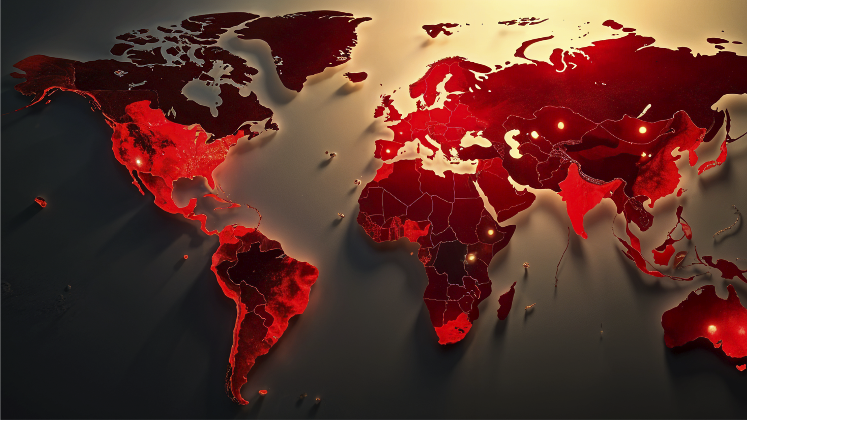




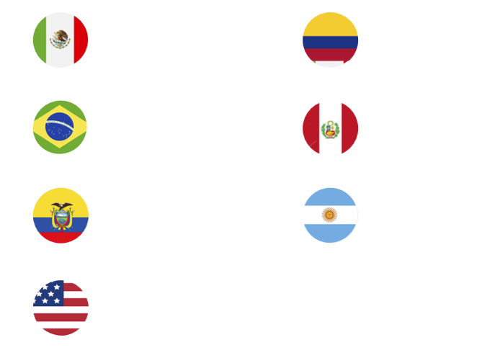




36 años
¿POR QUÉ NOSOTROS?​
Hitss cuenta con la infraestructura tecnológica, financiera, los servicios de consultoría y el ecosistema de socios de negocio más grande de la región, para integrar tecnologías de información, comunicaciones y soluciones digitales que permitan hacer más eficiente su negocio. ​
De Exp.
Tenemos presencia en varios países de Latinoamérica.​
Más de +11,500:
Estamos certificados como CMMI nivel 5 en la región y CMMI nivel 3 en Colombia.​
colaboradores en:
Ofrecemos soluciones ‘end to end’ en alianza con las empresas que forman parte del grupo América Móvil, y mantenemos fuertes negociaciones y alianzas con los fabricantes número uno de tecnología. ​
Somos una empresa que valora el talento humano, la diversidad, la innovación y el compromiso con los resultados. Contamos con más de 10.500 colaboradores en 9 países de América Latina.
Entregamos a nuestros clientes desde la capa de comunicaciones y procesamiento con nuestros datacenters, hasta la fábrica de software y consultoría para entregar soluciones robustas para su empresa.​

Slide 3




SOLUCIONES DE TRANSFORMACIÓN DIGITAL
Propuesta de Valor
ESTRATEGIA Y CONSULTORÍA
ECOSISTEMA
INNOVACIÓN
ORGANIZACIONES
DIGITALES
Creamos Ecosistemas Digitales Integrados. Acompañamos y cocreamos soluciones.
Contamos con capacidades de Telco, TI, Soluciones Digitales,
y socios de negocios globales líderes.
Capturamos más oportunidades de negocios para nuestros clientes.
Colaboramos en el ingreso exitoso de negocios e instituciones en el mundo digital.

Slide 4











Capacity
Global Hitss
+ de 10.000 profesionales especializados en Tecnología

Slide 5











SOLUCIONES DE TRANSFORMACIÓN DIGITAL
Staff para Soluciones Digitales en:
Fábrica de Software
Fábrica de pruebas
Analítica
ERP
01
02
03
04
Automatización
Inteligencia
Artificial
AMS
Integración
09
10
08
05
DXP
Cloud
Ciberseguridad
06
07
11
Capacity

Slide 6














SOLUCIONES DE TRANSFORMACIÓN DIGITAL
Roadmap del servicio
Gestión del
servicio
y seguimiento
NPS
Levantamiento necesidad del cliente y negociación
Asignación de coordinador de personal
Presentación del colaborador al cliente y entrega de responsabilidades y funciones
1
3
5
7
Búsqueda del talento especializado
envió de las hvs + entrevistas + pruebas técnicas y psicotécnicas
Acompañamiento y Evaluaciones de desempeño
OnBoarding al staff
2
4
6

Slide 7









SOLUCIONES DE TRANSFORMACIÓN DIGITAL
Formación continua
Partners
Plan de Formación y Capacitación
En Hitss, garantizamos un acompañamiento y formación continua a nuestros profesionales, asegurando que nuestros equipos estén siempre actualizados y alineados con las mejores prácticas del sector. Mediante la utilización de herramientas tecnológicas de vanguardia potenciamos sus habilidades blandas y promovemos su constante actualización. ¡Estamos siempre listos para enfrentar los desafíos del futuro!

Slide 8





SOLUCIONES DE TRANSFORMACIÓN DIGITAL
Nuestro Diferencial
01
03
05
07
02
04
06
Perfiles técnicos especializados
Formación
Servicio Flexible
Recursos certificados
Modelos
Nearshore
Capacitaciones y actualización
Realizamos vigilancia tecnológica de tendencias

Slide 9
SOLUCIONES DE TRANSFORMACIÓN DIGITAL
Líder Mesa de Ayuda Conectividad Estándar
Descripción
Conocimientos en:
Redes de telecomunicaciones y conectividad: LAN / WAN / WLAN / SD-WAN, interconexión de redes y conceptos TCP/IP.
Gestión y soporte de Telefonía IP / VoIP y redes de voz.
Operación de enlaces y servicios de conectividad (incl. escenarios con fibra óptica).
Metodología ITIL: gestión de incidentes, problemas y cambios.
Gestión de proyectos y marcos ágiles: SCRUM / PMP (o gerencia de proyectos).
Seguimiento de indicadores, análisis de desempeño y cumplimiento de SLAs (KPIs).
Herramientas: Service Manager, Microsoft Power BI, ofimática y Microsoft Project.
Conocimientos en soluciones/equipamiento del sector (p. ej., Nokia).
Profesional en Ingeniería de Sistemas, Electrónica o Telecomunicaciones (o afines), con 4 a 5 años de experiencia liderando operaciones de Mesa de Ayuda / NOC para servicios de conectividad (red de datos y Telefonía IP). Responsable de coordinar y hacer seguimiento al proceso de gestión de incidentes para garantizar el cumplimiento de SLAs, liderar equipos técnicos y personal de campo, atender escalalamientos de clientes críticos y promover iniciativas de mejora continua. Disponibilidad 5x8 con atención eventual fuera de horario cuando se requiera.

Slide 10
SOLUCIONES DE TRANSFORMACIÓN DIGITAL
Líder Mesa de Ayuda Conectividad Estándar
Experiencia en:
Seguimiento detallado a la administración de incidentes para asegurar el cumplimiento de SLAs.
Coordinación y control de procesos operativos y equipos técnicos (incl. personal de campo).
Análisis, diagnóstico y solución de incidentes en enlaces de clientes (NOC / clientes especiales) usando herramientas de diagnóstico y bases de conocimiento.
Gestión de incidentes y problemas en clientes críticos / soluciones especiales, con enfoque en causa raíz y satisfacción del cliente.
Atención de escalamientos técnicos provenientes de grupos/consorcios de entidades y áreas internas.
Creación y gestión de proyectos de mejora para optimizar la operación y agilizar la atención.
Cumplimiento de lineamientos HSE y reporte de incidentes/accidentes de trabajo.
Funciones:
Realizar seguimiento detallado a la ejecución del proceso de gestión de incidentes, garantizando el cumplimiento de SLA y los acuerdos de servicio definidos.
Coordinar y controlar los procesos operativos asociados a la atención de incidentes, incluyendo articulación con personal de campo y grupos de soporte internos/externos.
Analizar, diagnosticar y solucionar incidentes en enlaces de clientes (incluye clientes especiales / NOC), utilizando herramientas de diagnóstico, monitoreo y gestión.
Gestionar, analizar, diagnosticar y solucionar incidentes en clientes críticos y/o soluciones especiales, asegurando trazabilidad, escalamiento y cierre oportuno.
Atender escalamientos técnicos provenientes de diferentes grupos o áreas internas, asegurando una comunicación efectiva con las partes interesadas.
Crear, liderar y gestionar proyectos de mejora continua para optimizar procesos operativos, reducir tiempos de atención y fortalecer la calidad del servicio.
Cumplir con las órdenes e instrucciones impartidas por el(los) superior(es) y las políticas definidas para la operación del servicio.
Dar cumplimiento a normas legales y de seguridad (HSE): reportar incidentes/accidentes de trabajo y recomendar acciones preventivas y correctivas cuando aplique.

Slide 11
SOLUCIONES DE TRANSFORMACIÓN DIGITAL
Condiciones del Servicio
Horario de Servicio
Lunes a Viernes 5x8. El perfil debe contar con disponibilidad fuera de horario para atender eventualidades, contingencias o ventanas de mantenimiento cuando se requiera.
Modalidad de servicio : Presencial en Bogotá.
Inducción y herramientas: El cliente realizará la inducción/capacitación sobre procesos, metodología y herramientas que el perfil deba operar; y gestionará los accesos (credenciales, VPN, permisos, etc.) requeridos.
Dotación: Claro-HITSS suministrará el equipo de cómputo para la prestación del servicio, adicionalmente se incluye el suministro de pantalla adicional para la operación.
Comunicaciones: Se requiere disponibilidad para contacto operativo; se contempla bono para celular según las políticas del servicio.
Reportes y control: El servicio contempla reporte de actividades, seguimiento de casos e indicadores (incidentes, SLA, tendencias) en las herramientas definidas por el cliente.

Slide 12
SOLUCIONES DE TRANSFORMACIÓN DIGITAL
Supuestos y Consideraciones
GRUPO AVAL gestionará y proporcionará los usuarios y accesos que se requieran para el cumplimiento de las funciones del colaborador.
Se realizará seguimiento y acompañamiento entre GRUPO AVAL y Hitss al perfil asignado.
Para la presente propuesta no aplican entregables, ni SLAs, estos serán definidos por el equipo de proyecto del cliente y estarán acotados según el tiempo de asignación del colaborador.
La asignación de actividades y coordinación de tareas asignadas al colaborador se realizarán directamente por GRUPO AVAL.
CLARO-HITSS será responsable por toda la gestión laboral incorporada en el servicio, dejando indemne a GRUPO AVAL en caso de cualquier reclamación o costo generado en dicha relación entre el empleado y CLARO-HITSS.
En caso de ausencias por incapacidad o vacaciones mayores a 5 días, CLARO-HITSS suministrará un perfil de reemplazo remoto o presencial, según disponibilidad. Si no se logra asignar el reemplazo, CLARO-HITSS lo descontará de la factura al cliente.

Slide 13
SOLUCIONES DE TRANSFORMACIÓN DIGITAL
Propuesta Económica
Perfil | Cantidad Perfiles | Duración Contrato | Valor Unitario Perfil COP | Valor Total Mensual COP | Valor Total 36 meses COP
Servicio de Personal especializado: Líder de Mesa de Ayuda Conectividad Estándar | 2 | 36 meses | $ 12.277.244 | $ 24.554.488 | $ 883.961.555
Los presente valores estan dados antes de Impuestos (No incluye IVA) los cuales serán calculados al momento de la facturación.
La factura será pagadera en los siguientes 30 días de haberse radicado.
Los precios están expresados en pesos colombianos.
Tarifas 2026.
Se aplicará incremento de IPC al servicio a partir de la primera factura entregada del año 2027
Duración del contrato a 3 años.
Notes:
15% - 19,5%

Slide 14
SOLUCIONES DE TRANSFORMACIÓN DIGITAL
Condiciones Comerciales
Inicio del servicio - Por política Corporativa, no se comenzará con las tareas del servicio hasta tener por escrito la aprobación de la oferta técnica, firma del contrato y legalización correspondiente.
Pasados 5 días de la aprobación de la oferta Hitss presentara a GRUPO AVAL el curriculum del perfil descrito en la presente, con su aprobación serán contratados, superado nuestro proceso de validación y seguridad, podrán iniciar el servicio.
Ante la eventualidad de una suspensión total de este servicio, GRUPO AVAL se compromete a avisar con 15 días de antelación a HITSS Colombia para que este pueda tomar las medidas pertinentes relacionadas con la disposición del personal asignado a la prestación de este servicio.
Cuando por causas no imputables a HITSS Colombia se cancele o aplace el servicio, se cancelará el valor equivalente a la labor ejecutada con corte a la fecha de cancelación o aplazamiento.
Confidencialidad - Ambas partes se comprometen a guardar un acuerdo mutuo de confidencialidad de la información recibida u obtenida.
No se incluye en la presente cotización los gastos de traslados, alimentación, alojamiento, y viáticos para las tareas que pudieran realizarse fuera del lugar de trabajo descrito.

Slide 15
























SOLUCIONES DE TRANSFORMACIÓN DIGITAL
Algunos de los principales Aliados

Slide 16

SOLUCIONES DE TRANSFORMACIÓN DIGITAL
GRACIAS

